Slide 2



Instrutor: Anthony Samuel Sobral de Freitas
anthony.freitas@docente.senai.br

Slide 3


História e Evolução das Redes
Dependências que vamos utilizar nesse projeto:
Spring web
H2 Database
Spring Data JPA

Slide 4
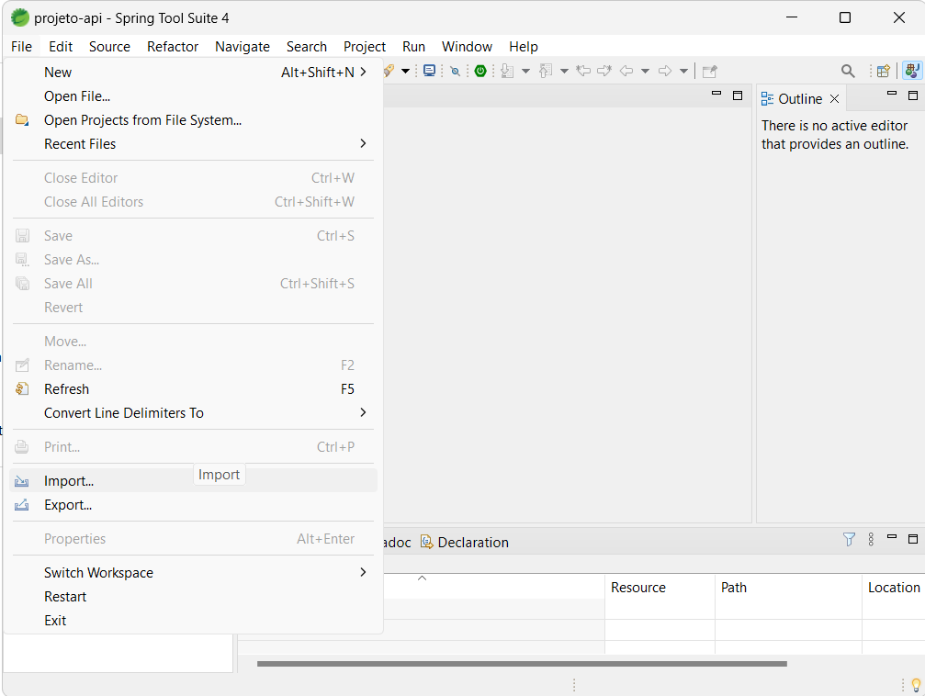
Lembrando a aula anterior...
Após gerar o projeto através do spring initializr (https://start.spring.io/) e descompactá-lo, iremos importar o projeto.

Slide 5
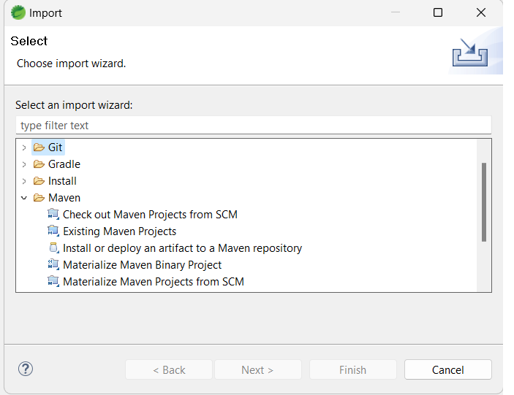
Clicar em "Maven" / "Existing Maven Projects" e então, "Next"

Slide 6
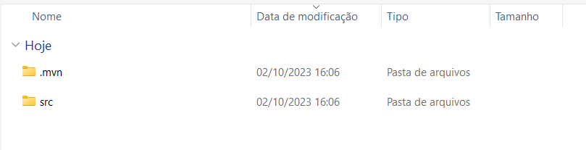
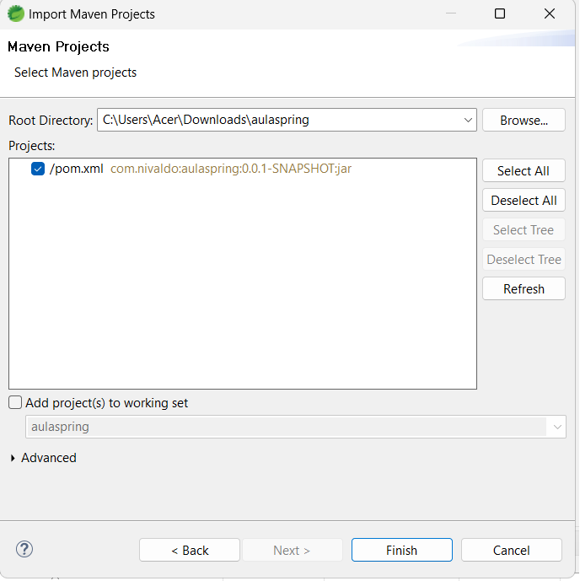
Clique em "Browse..." e selecione a pasta em que você descompactou o projeto gerado. Por fim, clique em "Finish"
2. Atenção os arquivos dentro da pasta selecionada deve se parecer com essa:

Slide 7
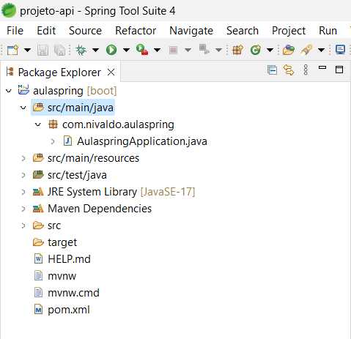
Com o projeto aberto, podemos iniciar a criação da API
É sempre importante manter o projeto organizado. Para isso, vamos separar nosso projeto em diferentes pacotes.
Abra a pasta src/main/java

Slide 8
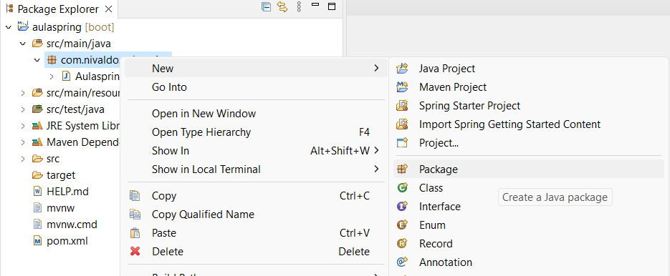
Repare que temos apenas o pacote inicial que o spring initializr gerou pra gente, no meu caso: com.nivaldo.aulaspring
Clique com o botão direito do mouse nesse pacote > New > Package para criar um novo pacote

Slide 9
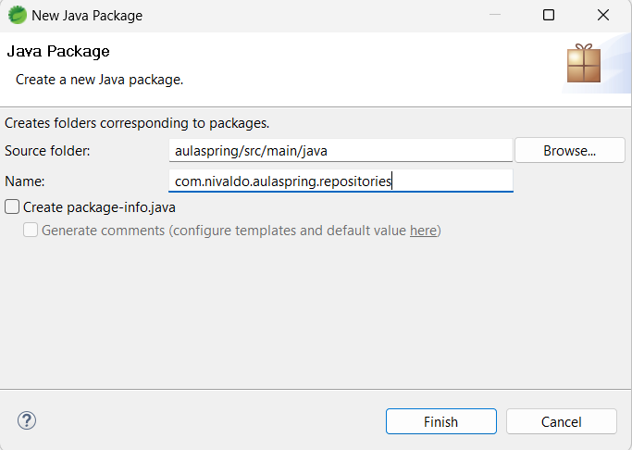
Ao abrir essa janela, no campo "Name" teremos escrito apenas o nome do pacote inicial (com.nivaldo.aulaspring) Nós iremos escrever ".repositories". E por fim, "Finish"
*Não esqueça de colocar o ponto na frente do nome do pacote

Slide 10
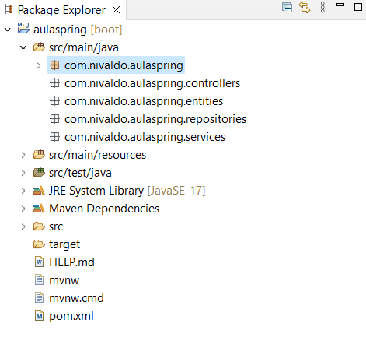
Repita os mesmos passos até o seu projeto ficar parecido com esse:
No fim, devemos ter 4 novos pacotes:
Controllers
Repositories
Services
Entities

Slide 11
Entities
Dentro do pacote "entities" é onde teremos classes que representam as entidades/tabelas do nosso banco de dados.
Para isso, usaremos as annotations do Spring Data JPA, que fará a ligação entre a classe e uma tabela com o mesmo nome no banco de dados.

Slide 12
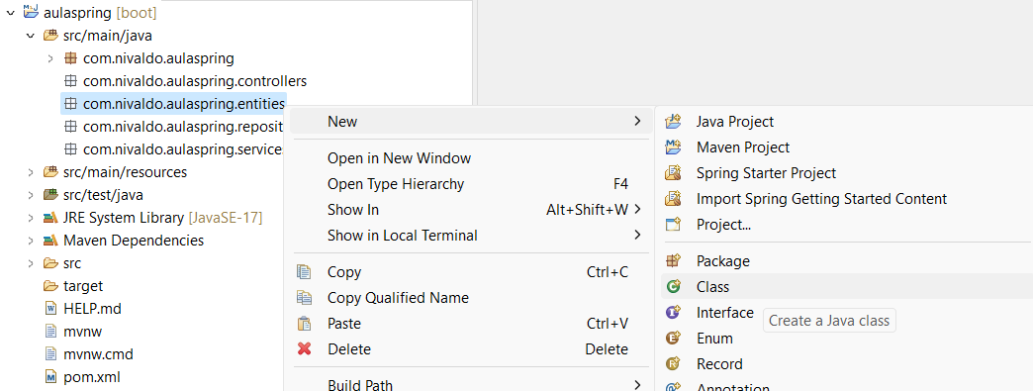
Clique com o botão direito no pacote "entities" > New > Class

Slide 13
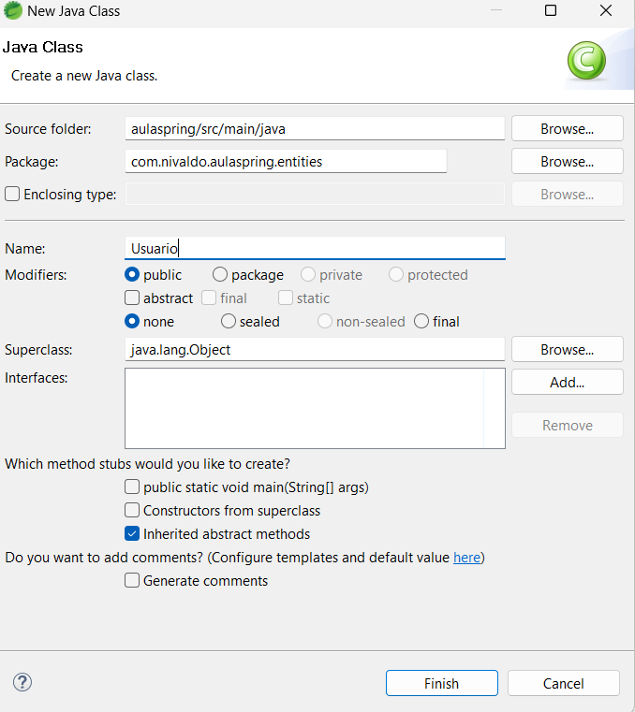
Ao abrir essa janela, digite o nome da classe no campo "Name"
*Atenção para seguir o padrão de nomenclatura de classes. Escreva o nome das classes iniciando com letra maiúscula

Slide 14
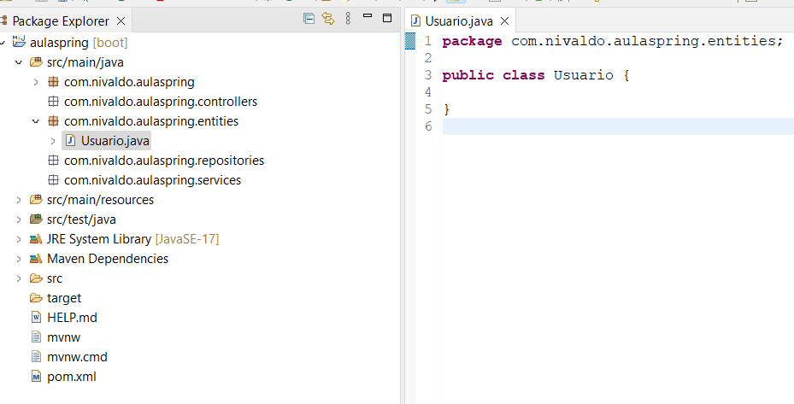
Ao criar a classe, confirme se está no pacote correto. No meu caso "package com.nivaldo.aulaspring.entities;"

Slide 15
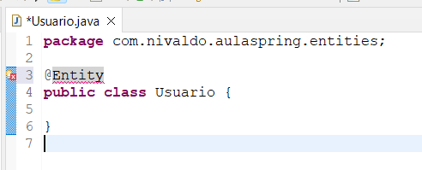
@Annotations
Para mapear a classe, atributos e métodos para que o Spring Data JPA consiga ler, usaremos as anotações (annotations).
A anotação @Entity é a que irá dizer que será uma entidade do banco de dados

Slide 16
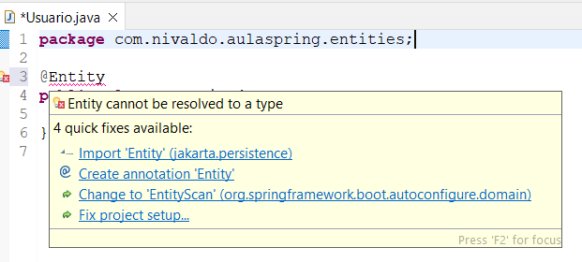
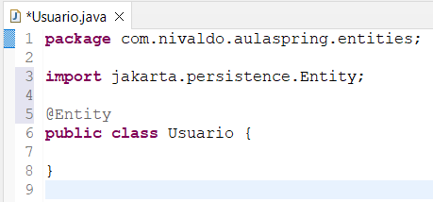
Repare que a princípio a anotação ficará sublinhada de vermelho reclamando que há algo de errado.
E tem mesmo... Nós ainda não fizemos o import.
Ao deixar o mouse em cima da annotation, repare que vai aparecer um pop-up e nele deve ter "Import 'Entity' (jakarta.persistence)". Ao clicar para importar, veja como deve ficar a classe depois:
ANTES
DEPOIS

Slide 17
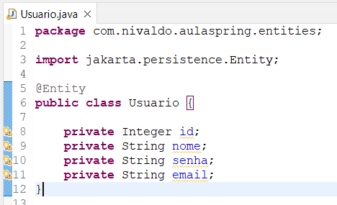
As tabelas no banco de dados possuem campos que serão representados pelos atributos da classe.
Repare na palavra reservada "private"
Com essa palavra reservada, iremos fazer o encapsulamento, deixando os atributos id, nome, senha e email visíveis apenas para a classe Usuario
Leia mais sobre encapsulamento: https://www.locaweb.com.br/blog/temas/codigo-aberto/o-que-e-encapsulamento/

Slide 18
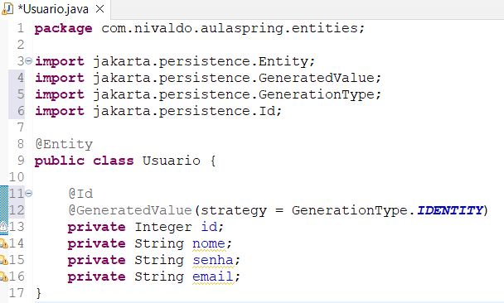
No banco de dados, precisamos ter uma chave primária, que será o identificador único de uma entidade. O Spring Data JPA precisa saber qual será essa chave primária (PK).
Para isso, podemos usar a annotation @Id.
Em conjunto, usaremos também: @GeneratedValue(strategy = GenerationType.IDENTITY) - Essa annotation não vai permitir que salve um id repetido, ele irá iterar um número. Por exemplo: ao salvar o primeiro usuário com id – 1, o próximo irá, automaticamente, possuir o id – 2
Dica: no Spring Tool Suite 4, podemos fazer a importação de várias dependências pressionando CTRL + SHIFT + O

Slide 19
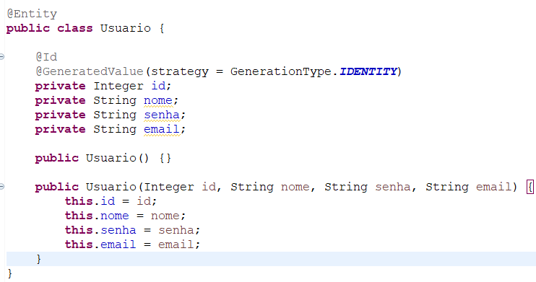
Vamos escrever os construtores da classe Usuario. É através desse construtor que a classe será instanciada e salva no banco de dados.
O Hibernate é um dos ORM mais populares em Java. Ele facilita a nossa vida na hora de persistir objetos Java em um banco de dados relacional.
Para atender os requisitos do Hibernate, é uma prática recomendada criar um construtor vazio para garantir a compatibilidade e facilitar a manipulação de objetos.
Construtor vazio

Slide 20

O Hibernate é um framework de mapeamento objeto-relacional, também chamado de ORM, para Java. Porém, também é utilizado para .NET com o nome de NHibernate.
ORM
ORM (Object Relational Mapping, ou Mapeamento Objeto Relacional em português) é uma técnica de programação que visa facilitar a comunicação entre bancos de dados relacionais e linguagens de programação orientadas a objetos, como Java, Python e JavaScript

Slide 21
O que é o "this" que está no construtor?
A palavra "this" significa que você está se referindo a algum atributo da própria classe e não necessariamente ao parâmetro passado no construtor.
Repare nas cores:
Dentro da caixa vermelha temos tudo que está escrito com a palavra "this" e os atributos, já que fazem o mesmo papel.
Dentro da caixa verde temos os parâmetros do construtor e os valores, que também fazem o mesmo papel.

Slide 22
Getters e Setters
Como poderemos buscar/alterar atributos de um objeto se realizamos o encapsulamento e agora eles estão privados? Através dos getters e setters!
Nada mais são que métodos que retornam (getters) e que define/atualiza (setters) valores de um atributo.
O padrão é: para cada atributo, teremos um método getter e setter e a sua nomenclatura será getNomeDoAtributo e setNomeDoAtributo

Slide 23
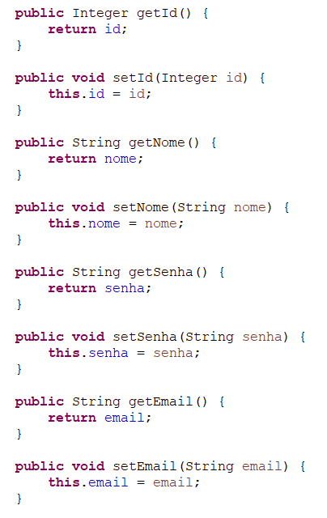
Os métodos getters e setters serão escritos dessa forma:

Slide 24
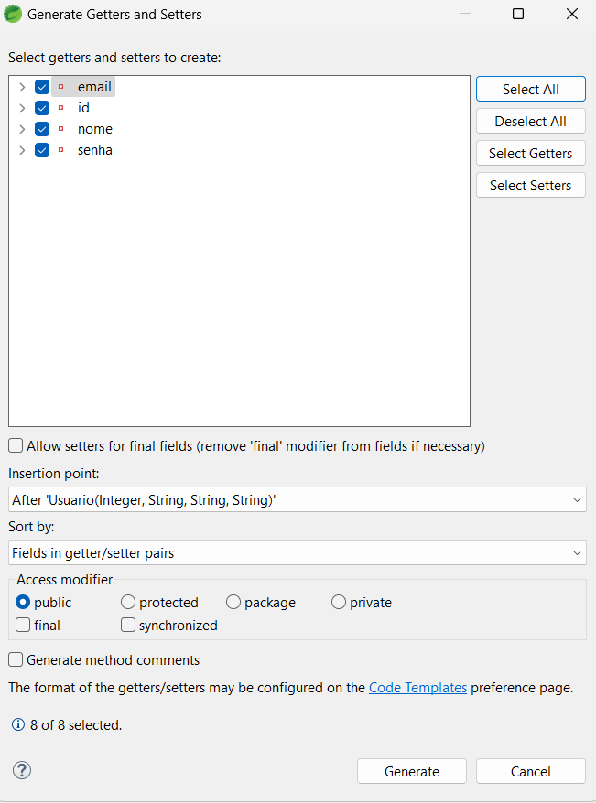
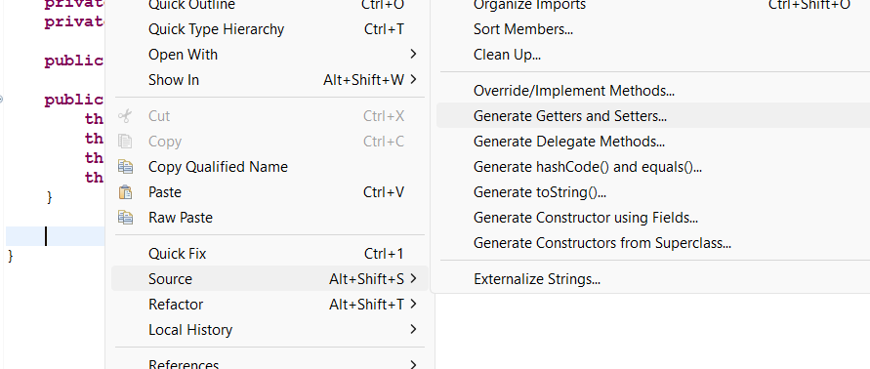
Dica: No caso do Spring Tool Suite 4, dentro de uma parte vazia da classe, aperte com o botão direito, procure por "Source" e depois "Generate Getters and Setters"
Depois selecione todos os campos e aperte em "Generate"
*Primeiro tente escrever na mão para fixar a ideia, depois use esse atalho

Slide 25
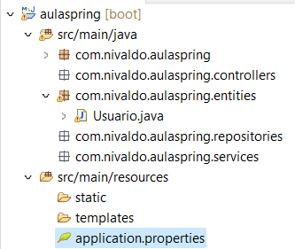
Vamos testar?
Para ter certeza que fizemos tudo certo até aqui, vamos configurar nosso banco de dados H2 e subir a aplicação.
Abra a pasta "src/main/resources" e depois abra o arquivo "application.properties"

Slide 26
Insira as seguintes configurações dentro do arquivo de configuração "application.properties"
# H2 Connection
spring.datasource.url=jdbc:h2:mem:testdb
spring.datasource.username=sa
spring.datasource.password=
# H2 Client
spring.h2.console.enabled=true
spring.h2.console.path=/h2-console
# Show SQL
spring.jpa.show-sql=true
spring.jpa.properties.hibernate.format_sql=true
Para entender as configurações, leia esse artigo: https://camilacgs17.medium.com/como-configurar-e-utilizar-o-h2-no-springboot-e36c3cd378c8

Slide 27
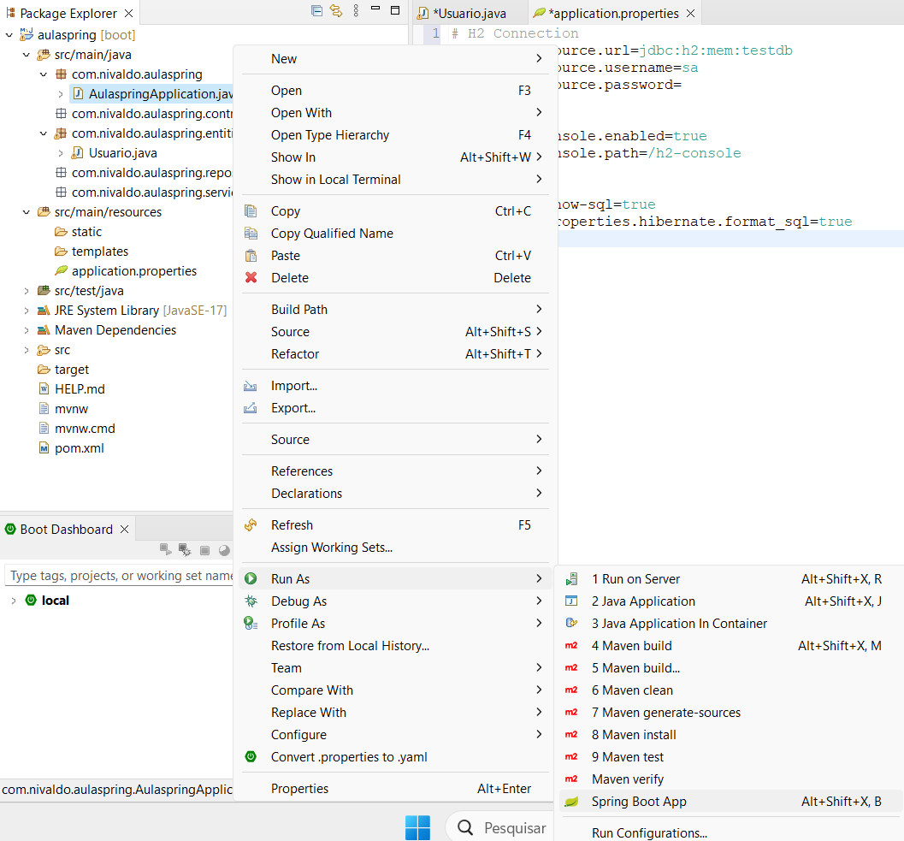
Com o banco H2 configurado, vá no pacote principal e clique com o botão direito na classe de entrada > Run As > Spring Boot App
*Atenção não se esqueça de salvar os arquivos. Pode salvar pressionando CTRL + S com o arquivo aberto

Slide 28
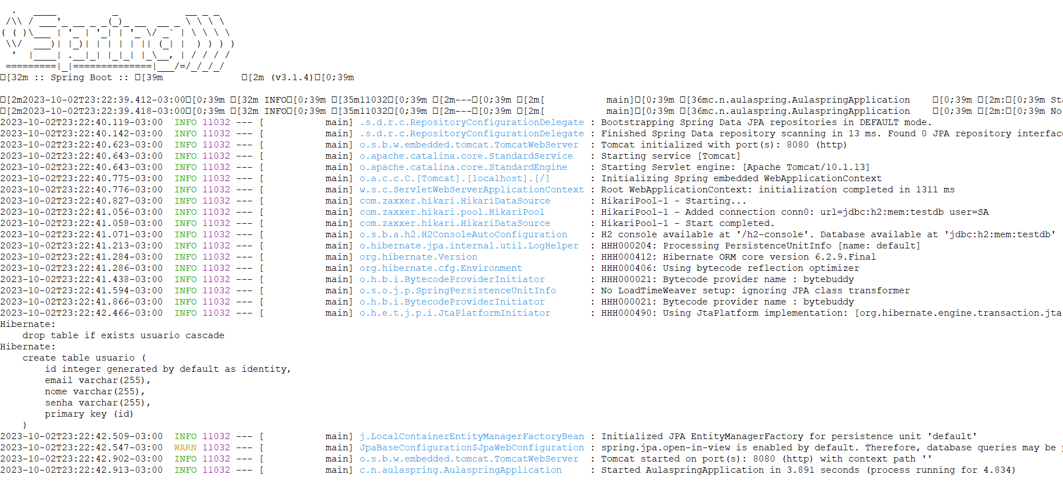
Se estiver tudo configurado da maneira certa, o console irá abrir e mostrar essas informações.
Repare inclusive na informação do Hibernate criando a nossa tabela com todas as informações que inserimos na classe

Slide 29
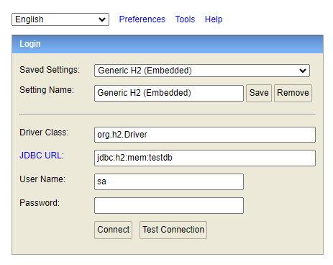
Com a aplicação rodando, abra o navegador e digite na barra de pesquisa: http://localhost:8080/h2-console
Deverá encontrar essa tela:
Verifique se JDBC URL, User Name e Password estão preenchidos da mesma forma que está configurado no arquivo application.properties
E então aperte em "Connect"

Slide 30
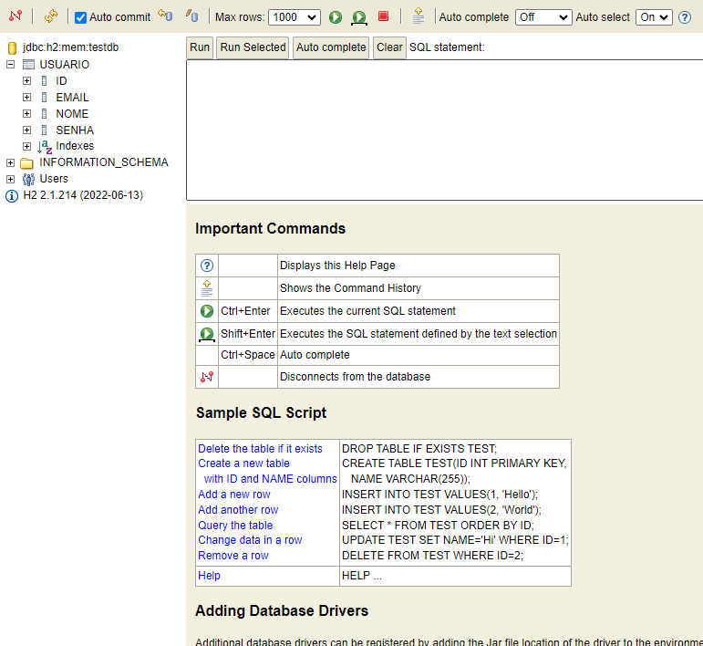
Veja que deu tudo certo! A nossa classe foi transformada em uma entidade do banco de dados e cada atributo representa um campo

Slide 31
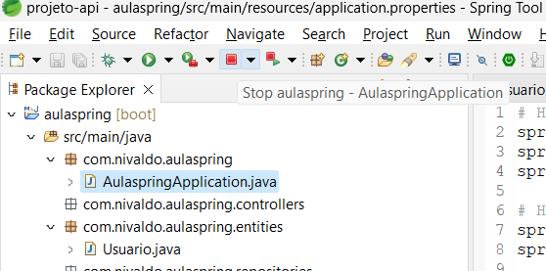
Voltando para o Spring Tool Suite 4, podemos dar stop na aplicação para continuar a desenvolver o nosso projeto

Slide 32



Vamos continuar nosso projeto no material da aula 03. Até lá!!

Slide 33
Link para o material

Slide 34
Perguntas​
?​
anthony.freitas@docente.senai.br

